Slide 1
Образовательная политика: стратегия ТГУ и проекты трансформации
Луков Евгений Викторович
Проректор
по образовательной деятельности ТГУ

Slide 2
Целевая модель университета

Slide 3
Структура программы развития ТГУ – 2022
Политики
Образовательная политика
Научно-исследовательская политика и политика в области инноваций и коммерциализации разработок
Молодежная политика
Политика управления человеческим капиталом
Кампусная и инфраструктурная политика
Система управления университетом
Финансовая модель университета
Политика в области цифровой трансформации
Политика открытых данных
Политика в области интеграции и кооперации научно-образовательных организаций Томской области («Большой университет Томска»)
Стратегические проекты
Стратегический проект «Инженерная (синтетическая) биология 2.0: Биопроектирование, молекулярный и клеточный инжиниринг»
Стратегический проект «Глобальные изменения Земли: климат, экология, качество жизни» (ГИЗ)
Стратегический проект «Технологии безопасности»
Стратегический проект «Гуманитарный инжиниринг: технологии проектирования человека и общества»
Стратегический проект «Открытая экосистема генерации знаний и технологий – Большой университет Томска»
8
консорциумов по стратегическим проектам
Управляющий совет
Комитет по общей стратегии и развитию экосистемы
Комитет по научно-исследовательской и инновационной политике
Комитет по образовательной стратегии и проектам
3

Slide 4
Текущее состояние
От чего оттолкнуться при стратегировании
Проекты развития
Целевое состояние
МОН
Бюджет
Университет
KPI

Slide 5
От чего оттолкнуться при стратегировании
Мир
Россия
2030
Области
конкуренто-способности
Стратегия развития
Образовательная
политика
Кластер лидерства
Регион
Город
Мировые, национальные, региональные лидеры в …?
Кто вы и на какой карте? Что можете?
Результат в цифрах

Slide 6
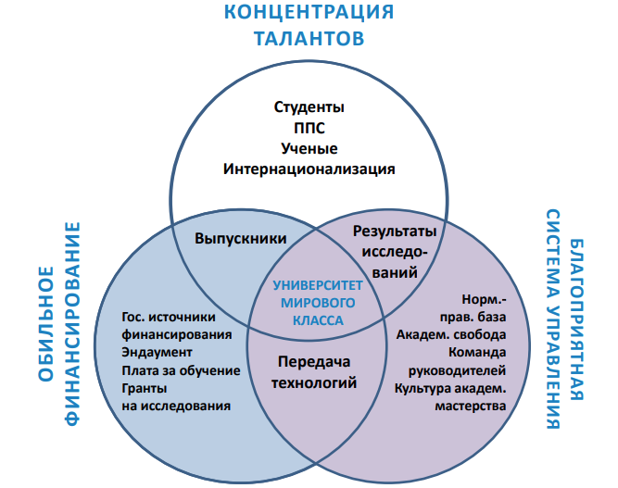

Slide 7
Образовательная политика: цель и принципы
Цель как видение:
Создать среду для многообразия форм развития человеческого капитала и самореализации человека.
Подготовка кадров для экономики знаний и технологического прорыва.
Цель в измеримых показателях:
Открыть в 2024 году 5 программ в интересах передовых индустрий;
Набор на каждую программу не менее 50 человек с проходным баллом не менее 200;
Партнеры должны инвестировать в новые программы не менее 10 млн рублей.

Slide 8
Образовательная политика: цель и принципы
Базовые целевые принципы:
Инновационно-технологическое восприятие нового знания,
Индивидуализация и развитие талантов,
Интеграция науки и образования,
Открытость,
Предпринимательство и инновационно-предпринимательский трек,
Передовые образовательные технологии,
Практическая подготовка,
Интеграция образования и воспитания.
Образовательные проекты призваны:
создать новые модели образовательных программ,
усовершенствовать образовательную среду,
ускорить разработку и внедрение новых образовательных технологий,
наладить контур новой модели управления образованием и новые сервисы.

Slide 9
Проект «ЛИГА РОП»
Пространство образовательных пилотов и экспериментов. Основные задачи – пилотирование образовательных программ, изначально сконструированных с учетом запросов рынка, партнеров, и обеспечивающих качество, актуальность, мотивацию обучающегося и финансовую устойчивость программы.
Модели ОПОП:
1) ИОТ
2) Широкий проблемный домен
3) Исследовательский тип
4) Прикладной тип
5) Профессиональная школа

Slide 10
Качество / Время
Актуальность
В интересах какой отрасли / сферы деятельности действуем?
Отрасль должна быть передовой / прорывной. (Национальная повестка:
5/6G-связь, беспилотники,
Технологический суверенитет и пр.)
ОПОП
Экономика
Мотивация

Slide 11
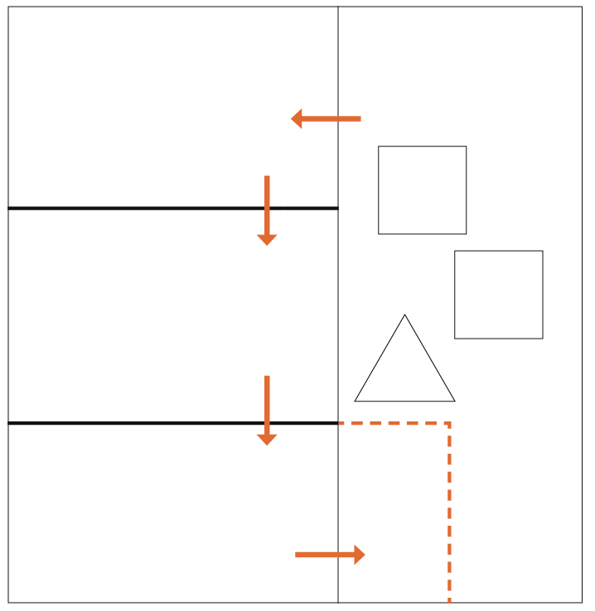
Инициация и акселерация проекта в «Лиге РОП»
Факультеты
институты,
лаборатории
Реализация:
Проверка на практике
Институионализация и масштабирование модели

Slide 12
Первые программы «в ручном режиме»
Где/в чём есть преимущество, конкурентоспособность? Исследования или связь с передовыми индустриями.
Команда трансформации
Пространство эксперимента
Система мотивации
+
Подготовка кадров в ведущих вузах/исследовательских центрах
+
Форматы вовлечения сотрудников в проекты – стратегические сессии, акселераторы

Slide 13
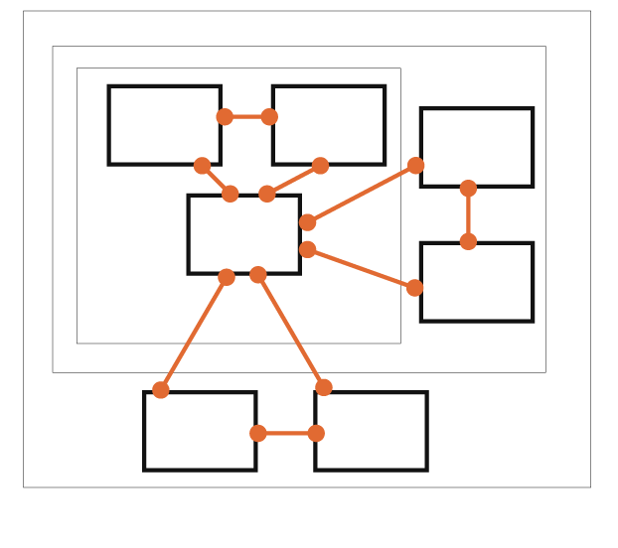
Сетевые программы
Мир
Россия
Дефициты:
Студенты
НПР
Финансы
Оборудование
Реигон

Slide 14
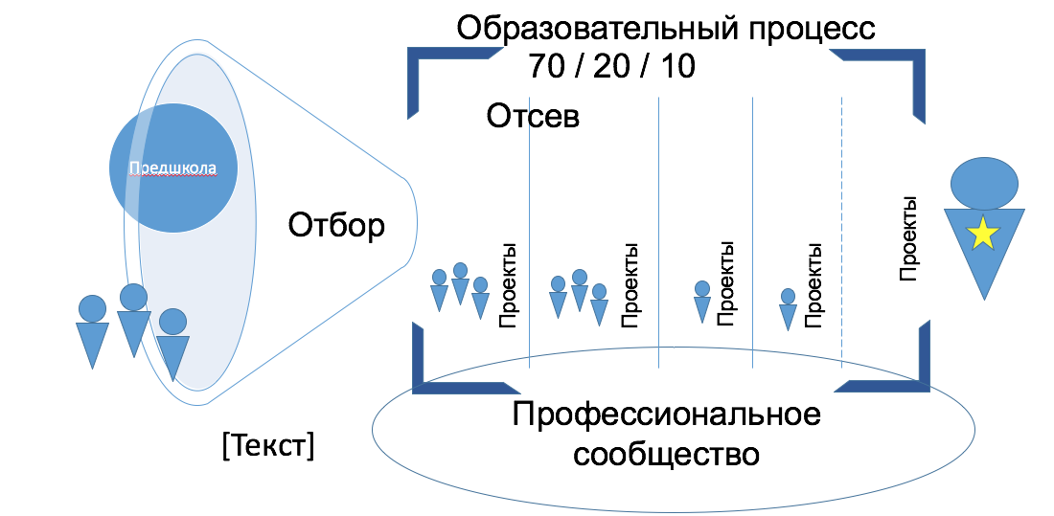
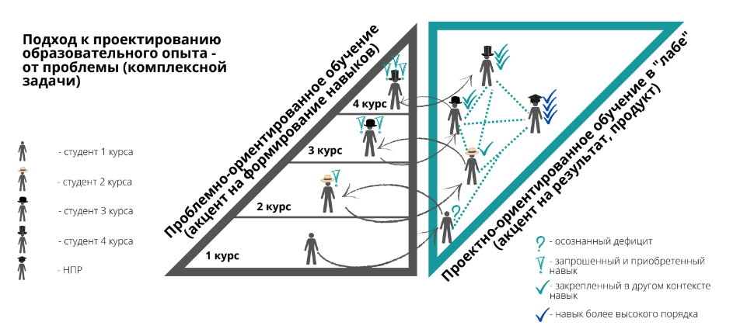
Модели реальных программ и поддерживающих институтов
Инженерная школа
Профессиональная школа
Исследовательская магистратура
Исследовательский бакалавриат
Мастерская
Междисциплинарная ядерная программа
Социальный лифт
Профессиональная магистратура
Сетевая программа

Slide 15
Луков Евгений Викторович lev74@mail2000.ru

